Slide 1
在线无抵押借贷投资系统原型

Slide 2
模型描述
涉众分析（即角色）
系统概览、处理流程
用例分析：用户登录、借出方、借入方、管理员、催还人员
界面设计
综述：在线无抵押借贷系统跟学生选课系统相似，有注册、登录、发布、选择、执行等主要操作。

Slide 3
涉众分析
角色名称 | 说明
管理员 | 审核注册的用户、每次借入申请，处理相关纠纷，通知催款人员。
催款人员 | 接受催款工作通知，执行相关工作，例如电话通知借入方还款时间等。
第三方 | 提供银行相关接口，保障交易安全
借出方 | 所有注册用户均可经过借出方界面实现借出行为，主要是家庭理财用户、工薪阶层等为主
借入方（私营业主） | 需要被经过严格审核财政，以财政评估报告为准，可申请企业级别的借入申请。
借入方 （学生） | 需要被审核学生身份，只能进行小额借入，可发展为其他用户。
借入方（网店卖家） | 需要被审核网店业绩以及信誉，能以网店交易数据为基准申请相同数量级的借入
借入方（工薪阶层） | 需要被审核工作收入水平，可发布基本N倍以下的数量级介入申请
游客 | 浏览借出申请以及社区讨论等公开内容

Slide 4
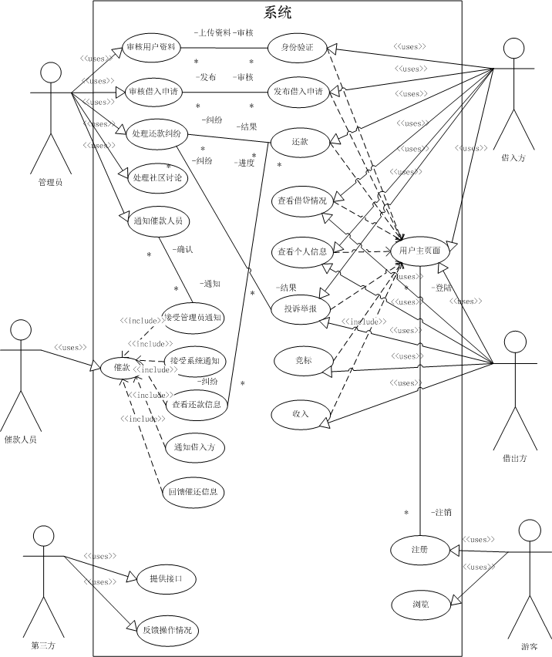
系统概览

Slide 5
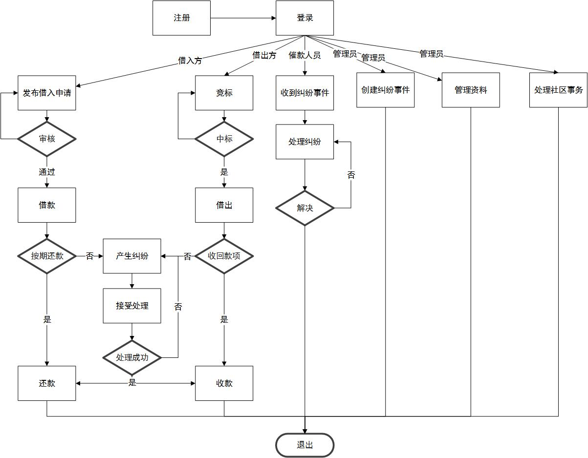
处理流程

Slide 6
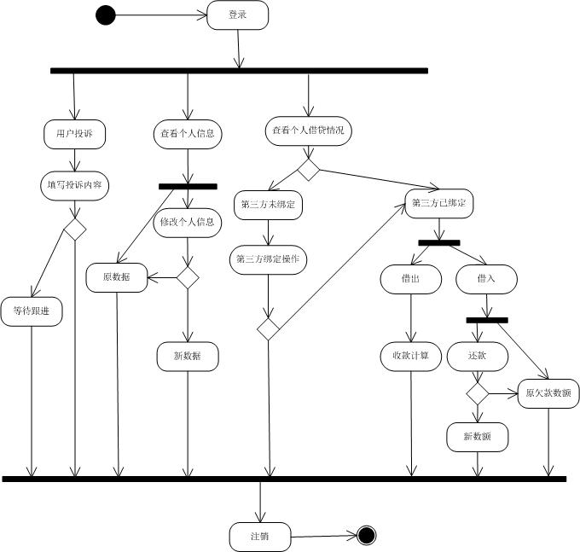
用户登录

Slide 7
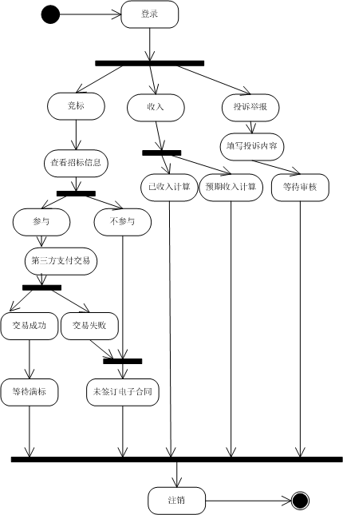
借出方

Slide 8
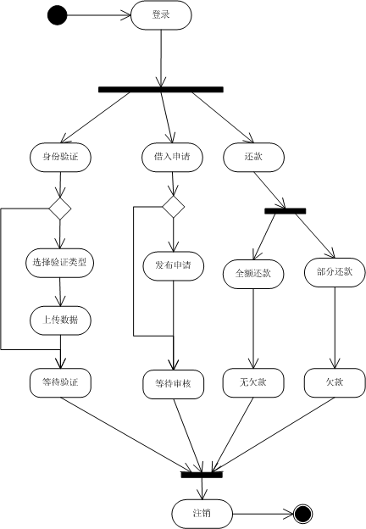
借入方

Slide 9
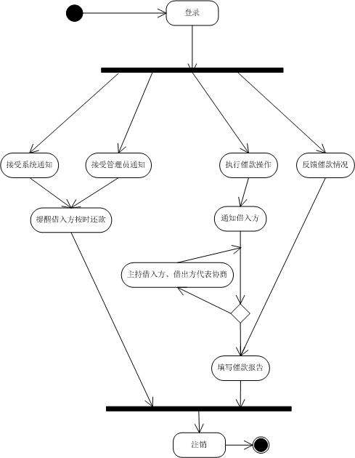
催款人员

Slide 10
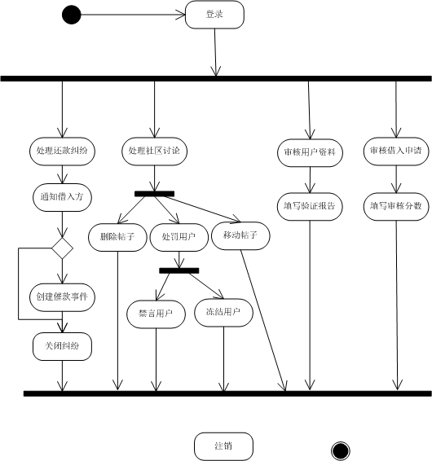
管理员

Slide 11
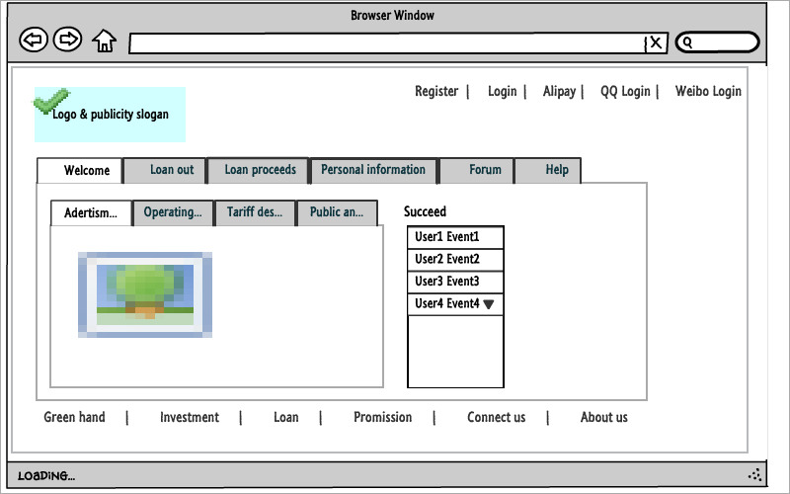
界面设计

Slide 12
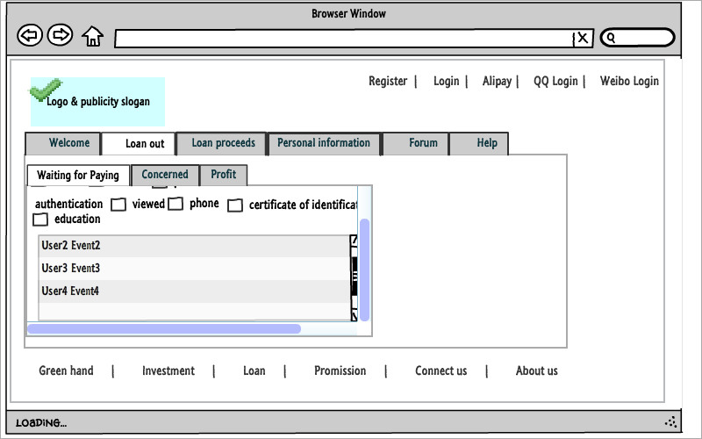
Loan out 借出

Slide 13
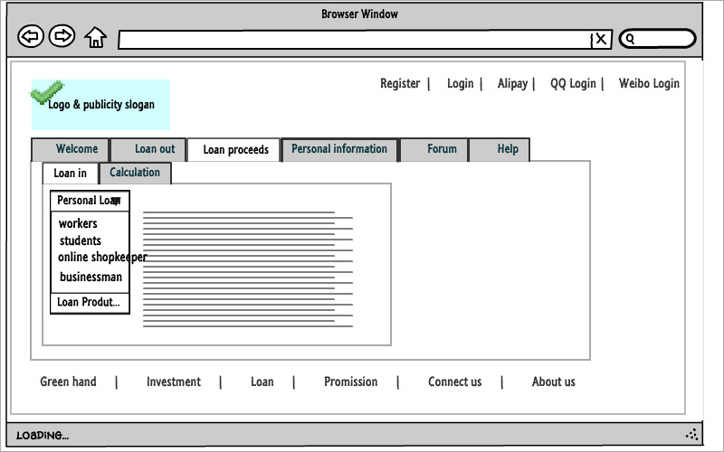
借入

Slide 14
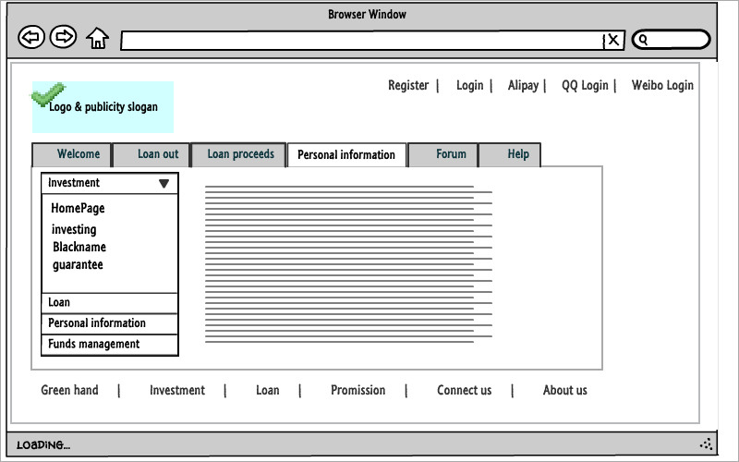
个人信息

Slide 15
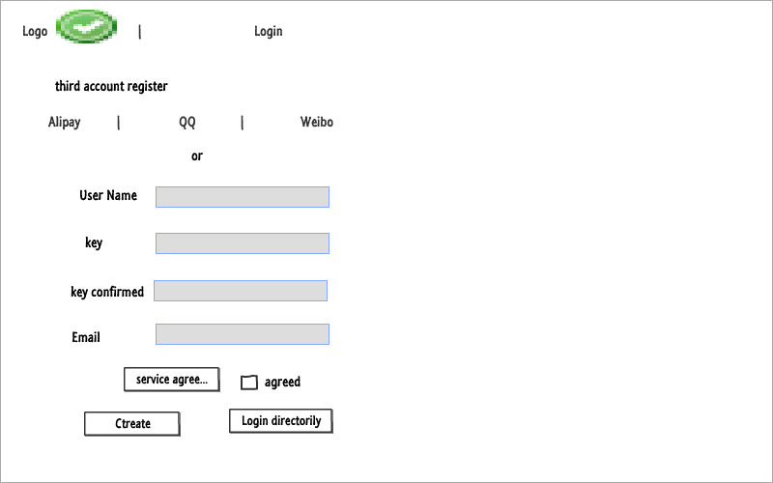
register注册

Slide 16
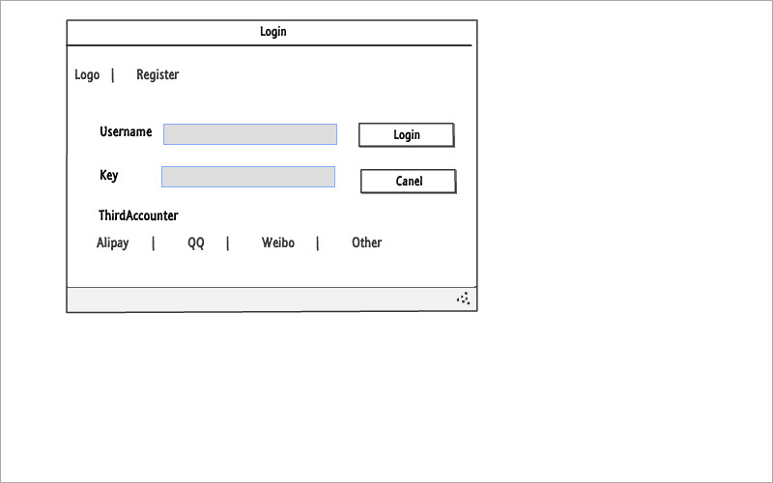
Login登录

